Slide 1
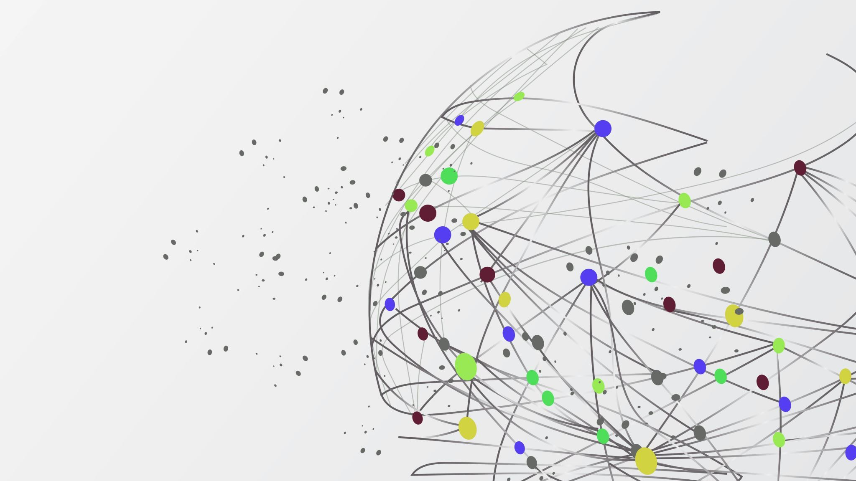
Przemysłowy system wizyjny do detekcji drobnych przedmiotów złotniczych i jubilerskich
Postęp prac

Slide 2

Przygotowanie stanowiska - taśmociąg
Wykonany ze złączonych kartek papieru o kolorze białym (#fffffff w systemie heksadecymalnym). Ważne aby tło, na którym będą wrzucane drobne przedmioty złotnicze i jubilerskie, spełniało ww. Warunki.
Taśmociąg będzie przesuwany z prędkością 2cm/s.

Slide 3
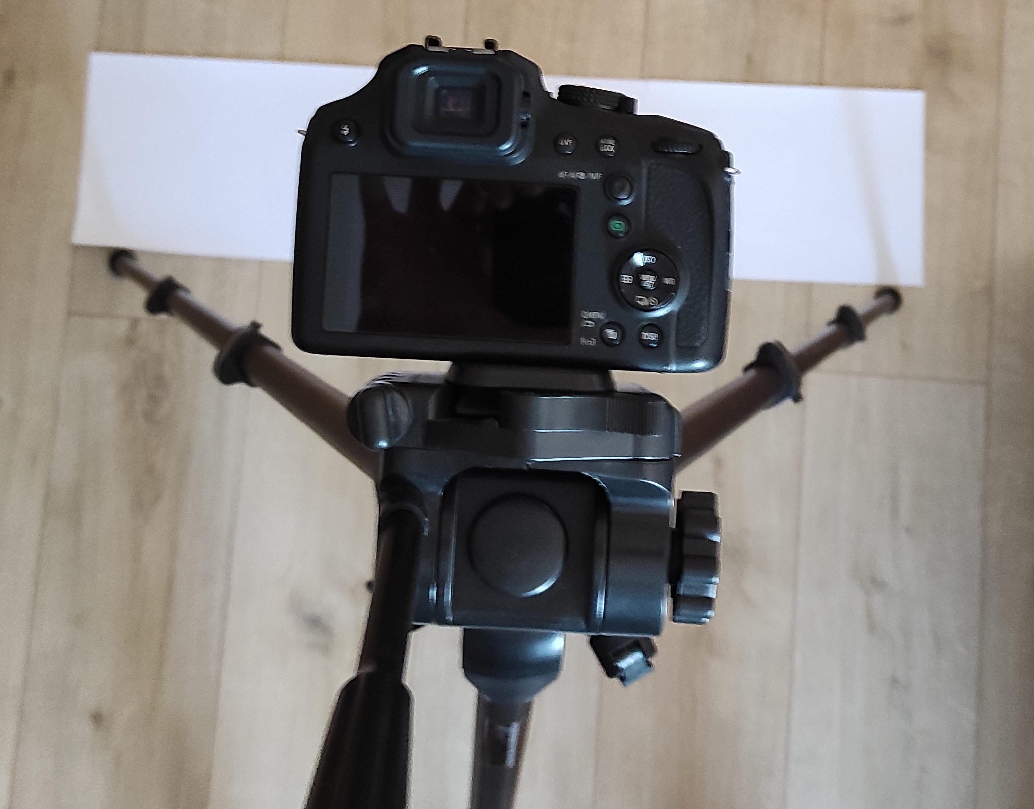
Przygotowanie stanowiska - kamera
Kamera rejestruje obraz z odległości 30cm pod kątem 80°-90° w rozdzielczości 1920x1080 pikseli (FullHD) w 30 klatkach na sekundę (fps)

Slide 4
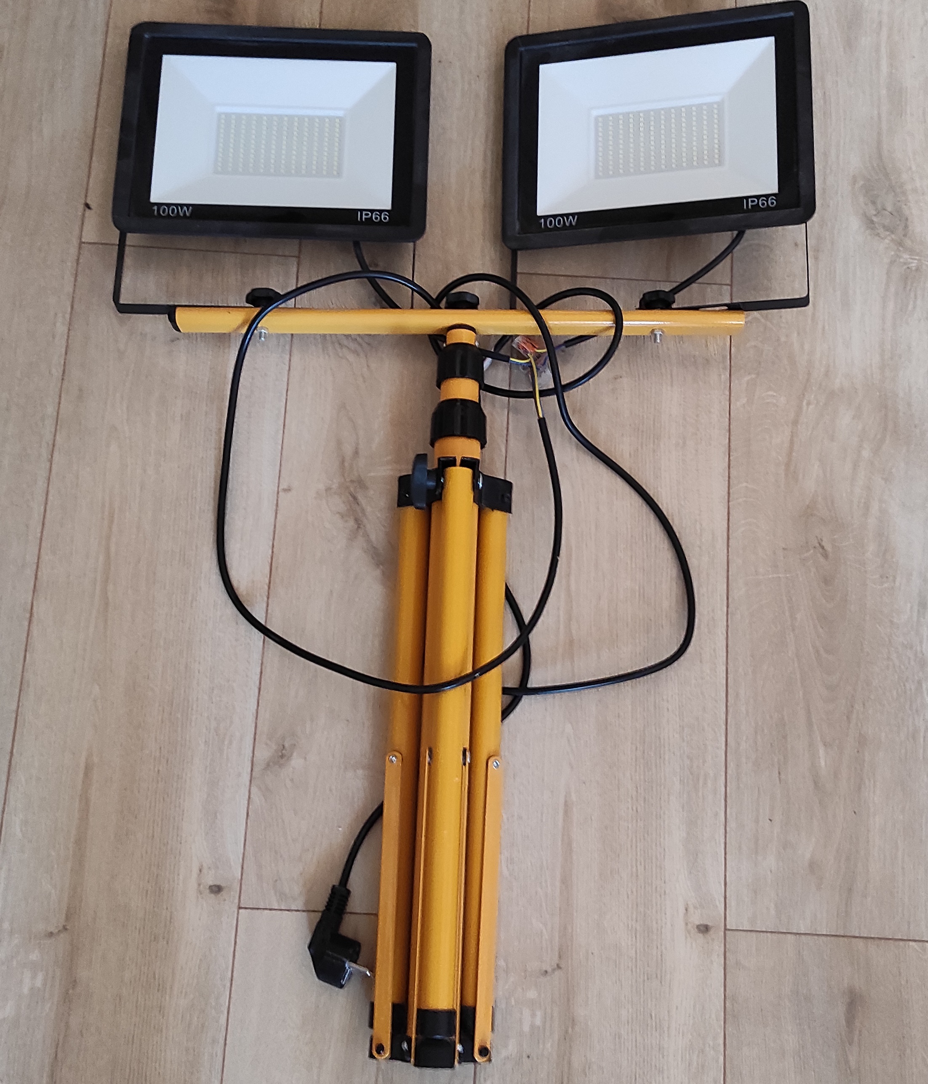
Przygotowanie stanowiska - oświetlenie
Taśmociąg będzie oświetlony dwiema lampami generującymi 8550-9000lm,
Lampy będą ustawione w odległości 70cm od taśmy przesuwającej przedmioty pod kątem 40°,
Dzięki temu uzyskujemy mniej efektów odbicia światła na biżuterii.

Slide 5
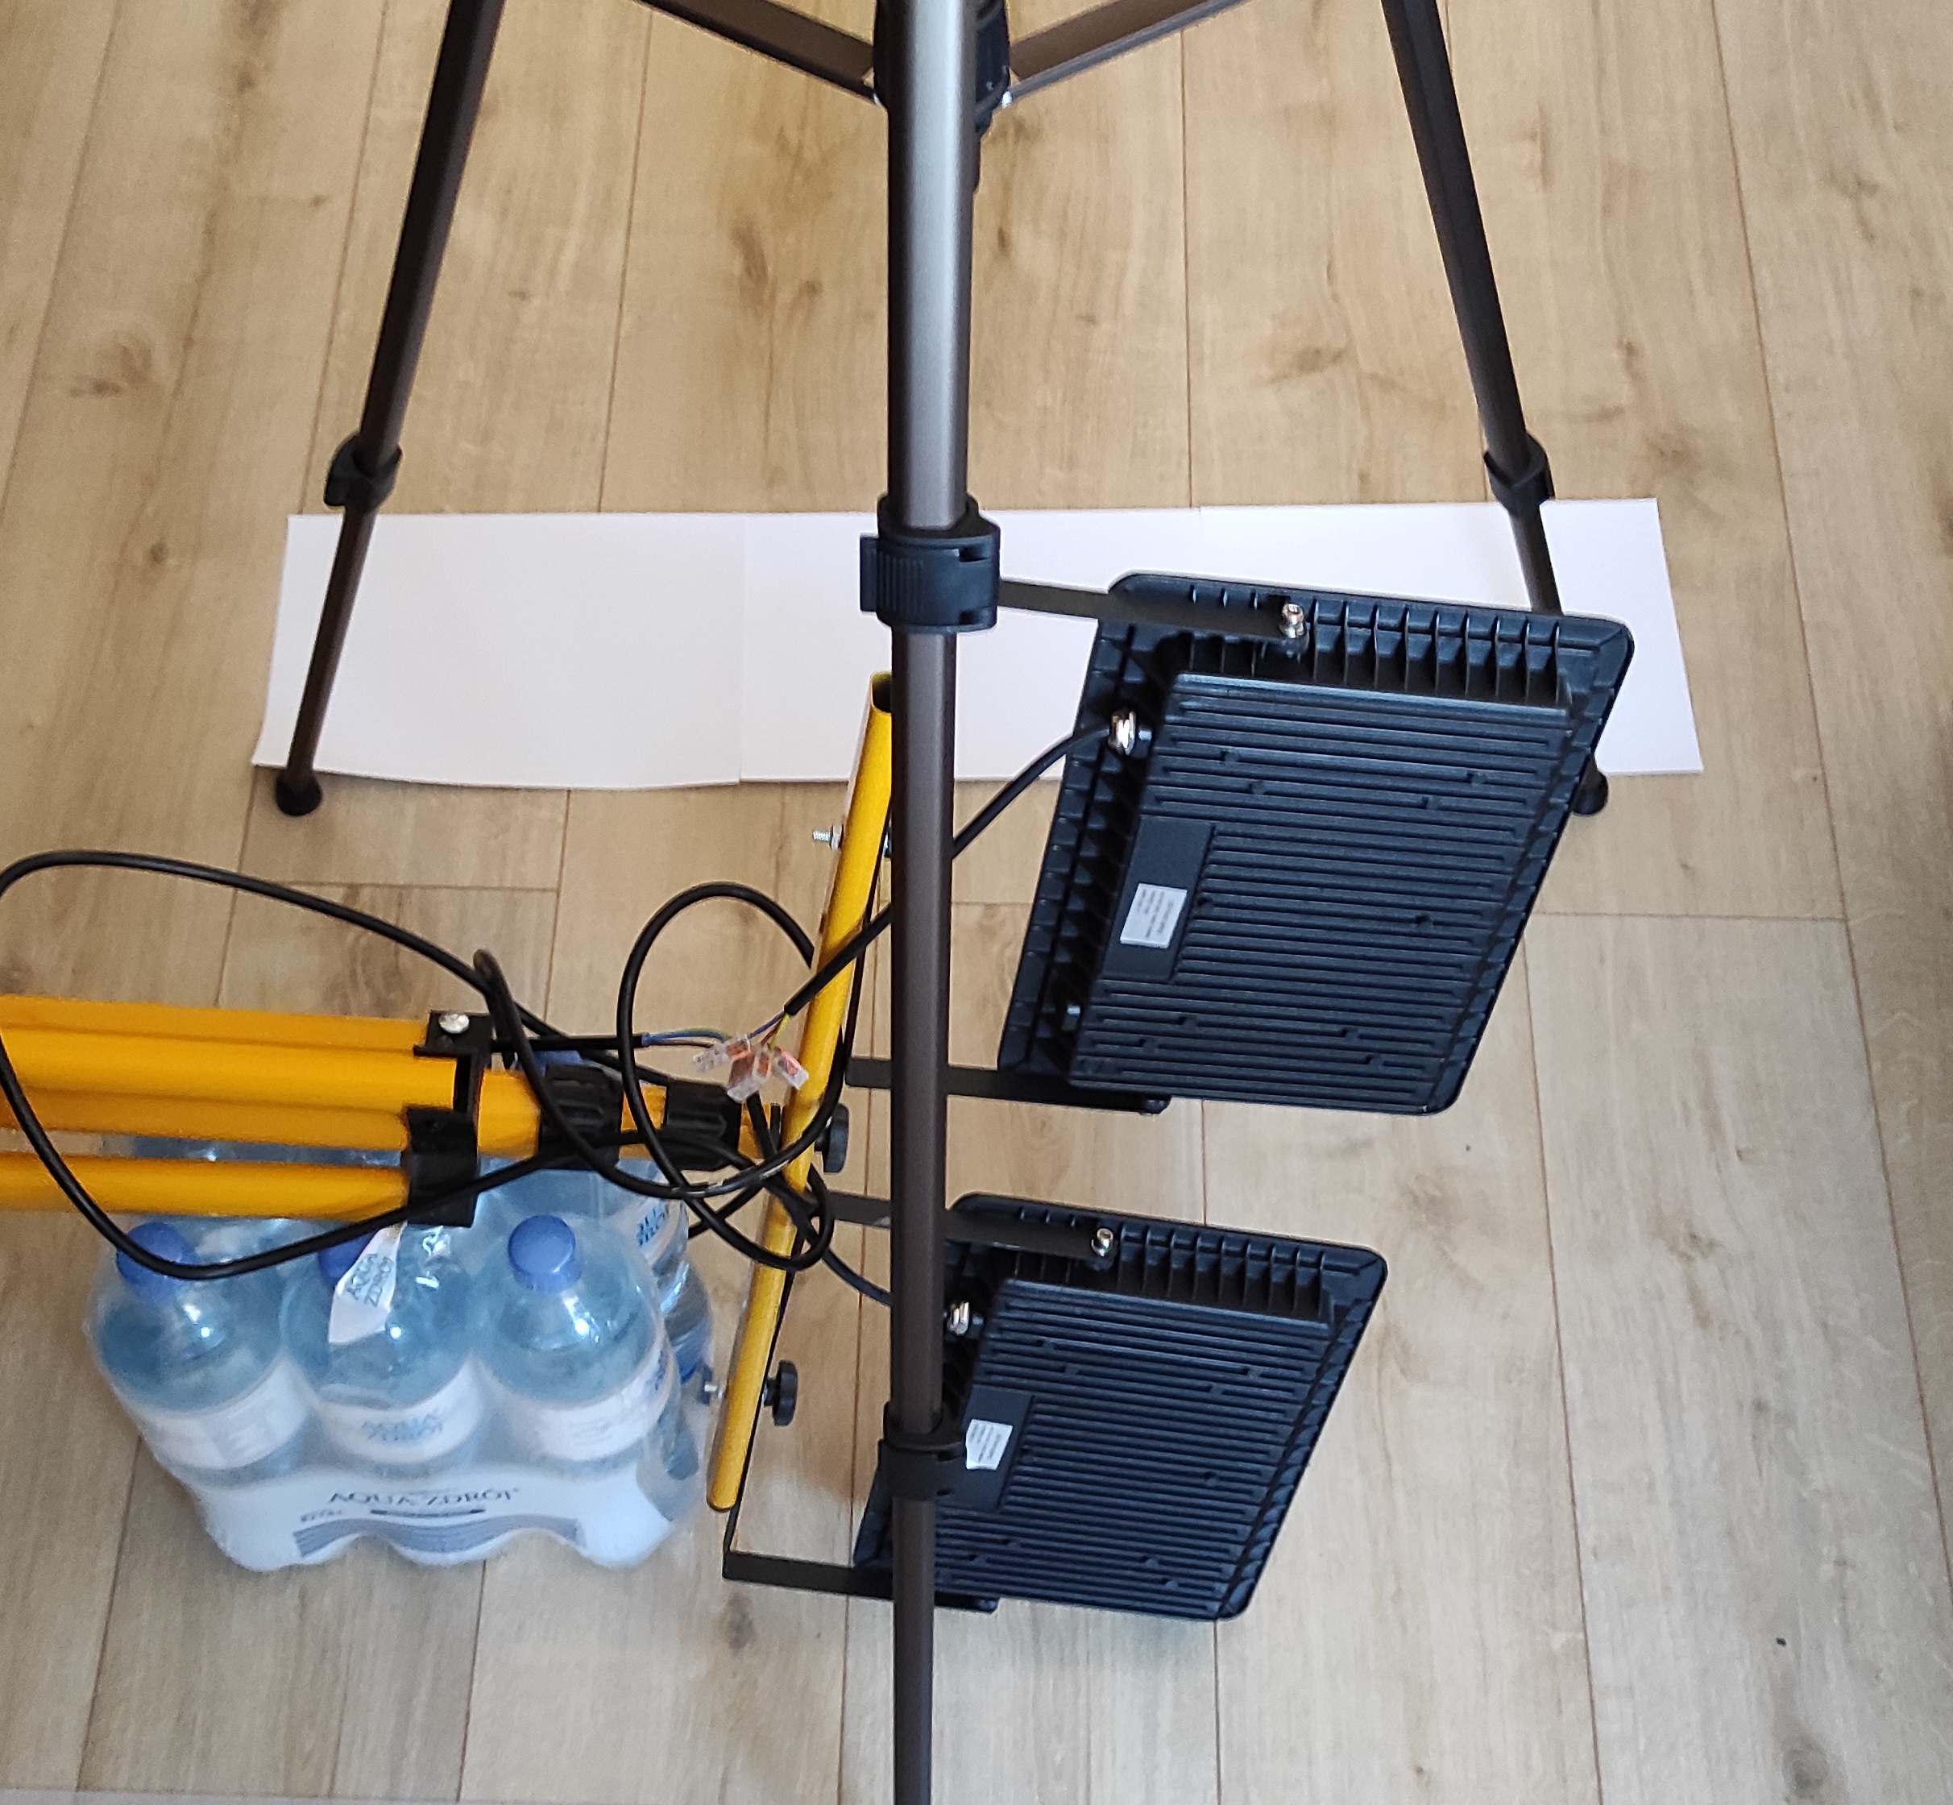
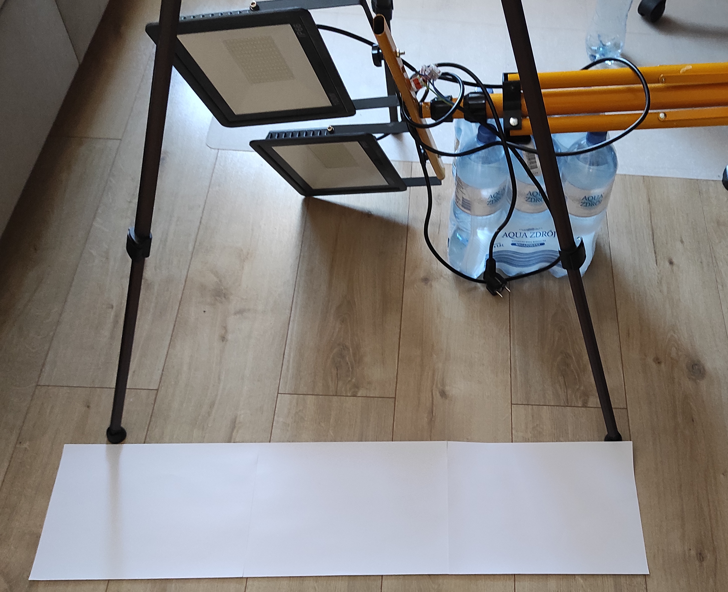
Przygotowane stanowisko

Slide 6
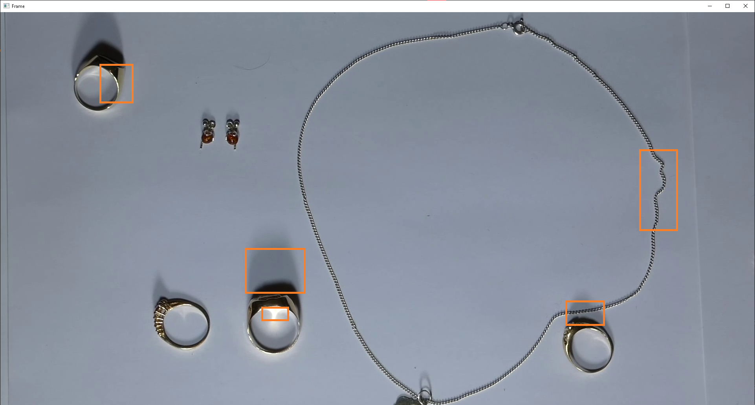
Pierwsze wyzwania

Slide 7
DOKŁADNIEJ MÓWIĄC...
Odbicia światła,
Padające cienie,
Zniekształcone elementy np. krawędzie naszyjnika,
Cienkie ściańki np. w pierścionkach.

Slide 8
Jak sobie z tym poradziliśmy?
Etapy...

Slide 9
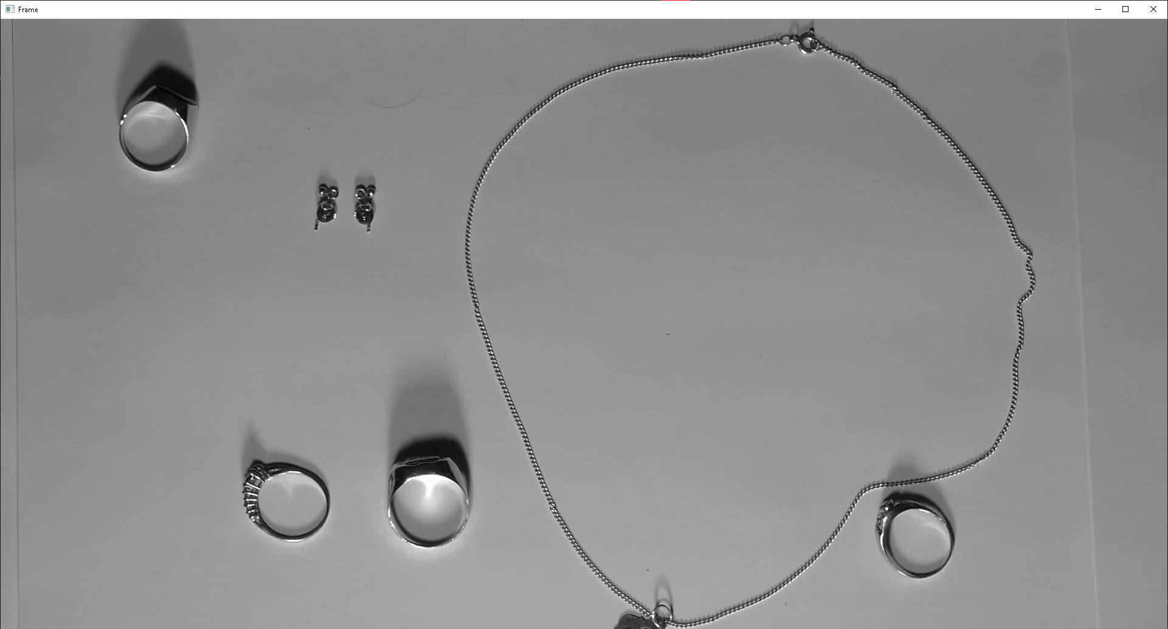
ETAP 1 – zamiana na odcienie szarości

Slide 10
Benefity
Prostrze operacje macierzowe i tym samym optymalizacja obliczeń macierzowych,
Redukcja szumów,
Prostota – otrzymujemy obraz w skali czerń (0) - biel (255),
Lepsza detekcja krawędzi i krańców elementów.

Slide 11

ETAP 2 – rozmycie obrazu metodą Gaussa

Slide 12
Benefity
Wygładzony obraz,
Redukcja szumów m.in. odbić światła i padających cieni.

Slide 13
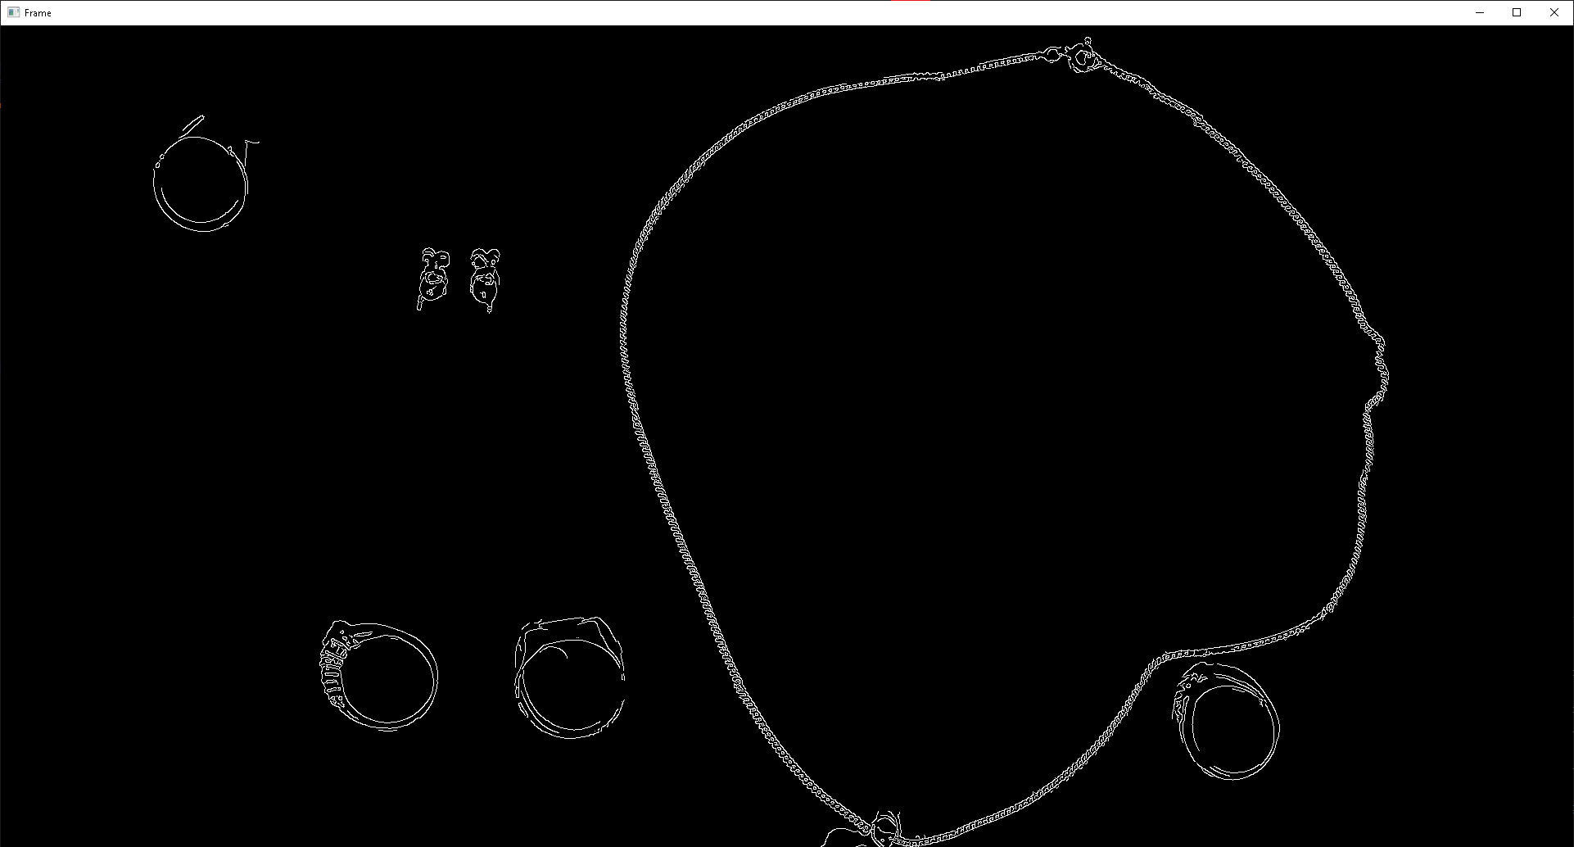
ETAP 3 – detekcja krawędzi metodą Canny

Slide 14
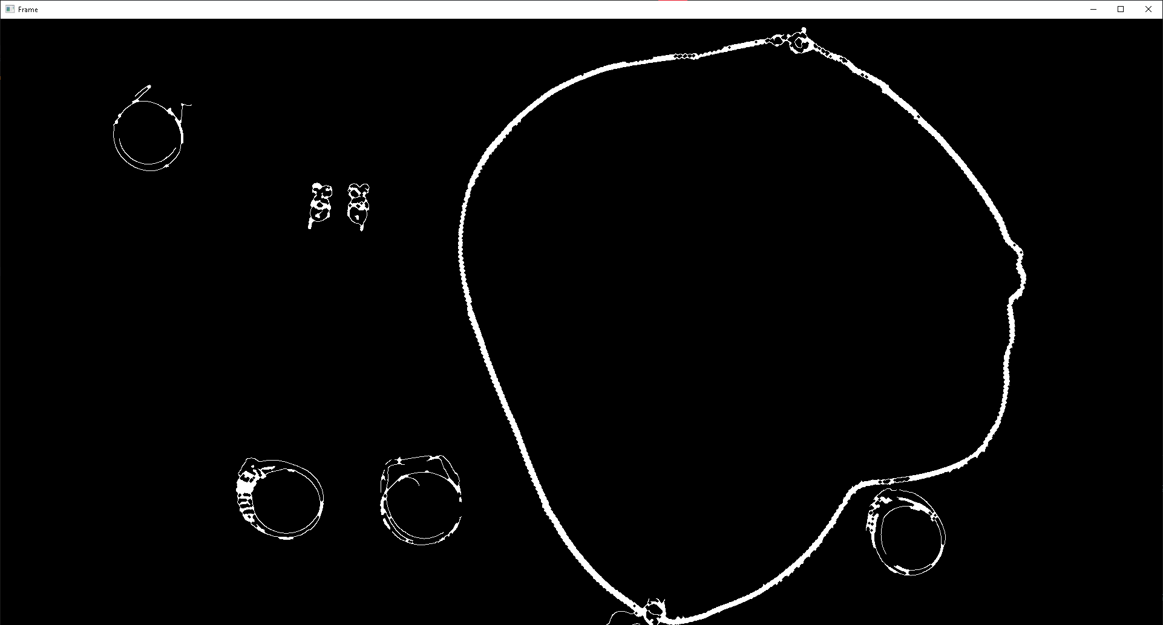
ETAP 4a - domknięcie morfologiczne krawędzi
...dla naszyjników i kolczyków

Slide 15
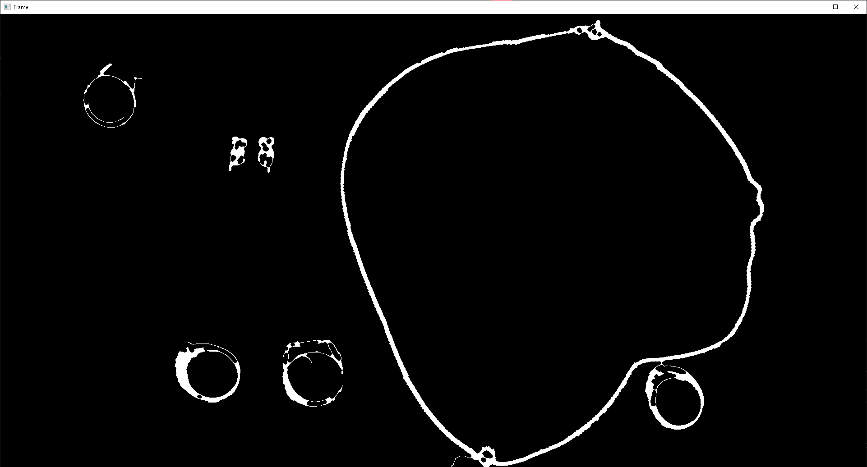
ETAP 4b - domknięcie morfologiczne krawędzi
...dla pierścionków

Slide 16
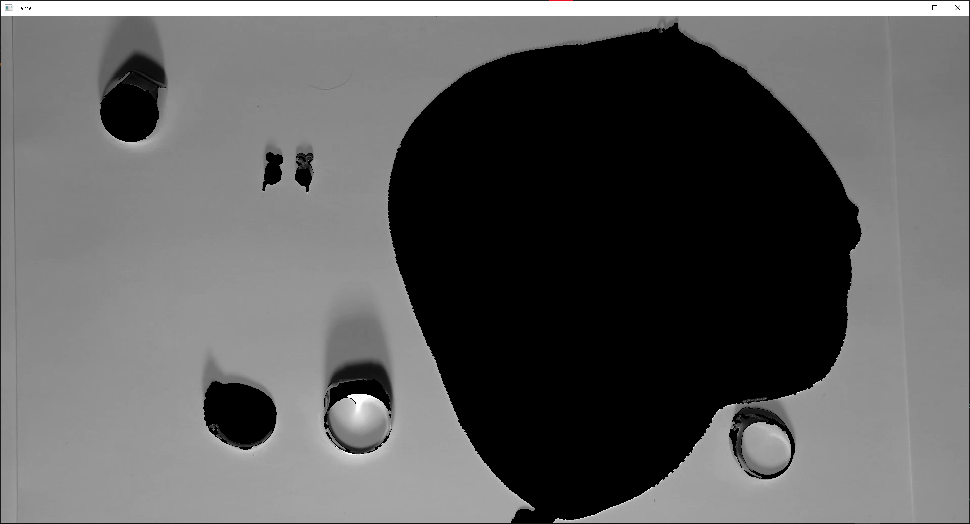
ETAP 5 - wypełnienie konturów
...użyte przy detekcji naszyjników i kolczyków

Slide 17
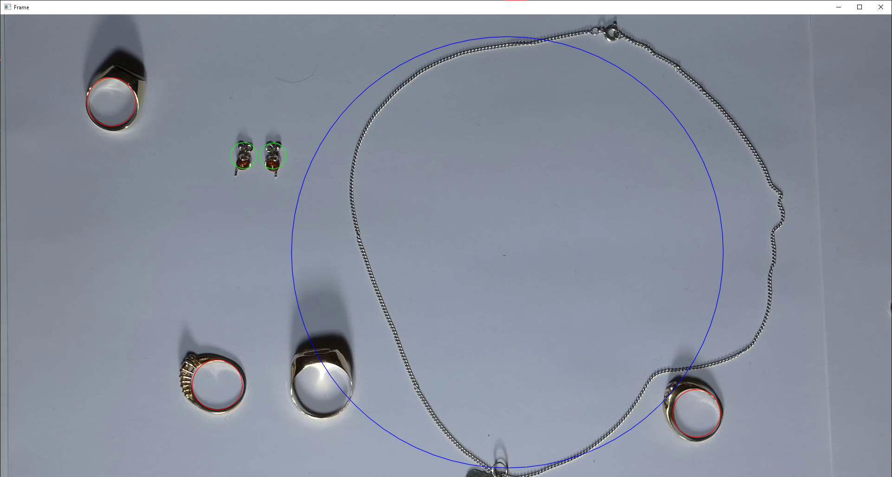
ETAP 6 – detekcja obiektów przez BlobDetector

Slide 18

ETAP 7 – zliczanie obiektów
Po detekcji elementów na obrazie następuje zliczanie, które nastąpi gdy obiekt będzie wychwycony na kilku klatkach obrazu pod rząd,
Gdy obiekt, który był wychwycony nagle zostanie zgubiony powiększamy zakres błędu (szacujemy) o ile element mógł się przesunąć np. o 10 pikseli co klatkę

